Slide 1
LOM SVETLOBE

Slide 2
LOM SVETLOBE JE:
Lom je sprememba smeri potovanja svetlobnega
žarka zaradi spremembe hitrosti svetlobe, do
katere pride pri prehodu iz optično redkejše
snovi v optično gostejšo ali obratno.

Slide 3
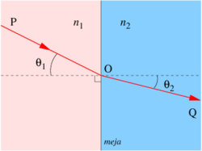
LOMNI ZAKON
Lomni zakon v optiki govori o lomu valovanja ob prehodu čez mejo med dvema snovema z različnima lomnima količnikoma.

Slide 4
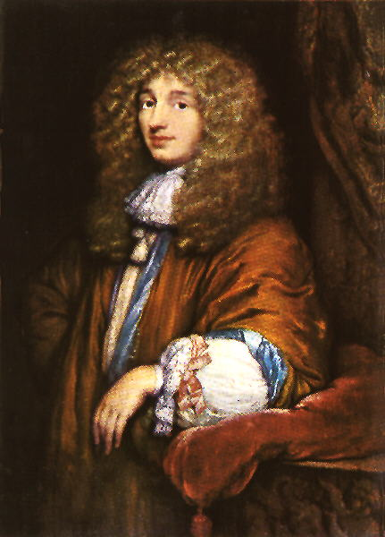
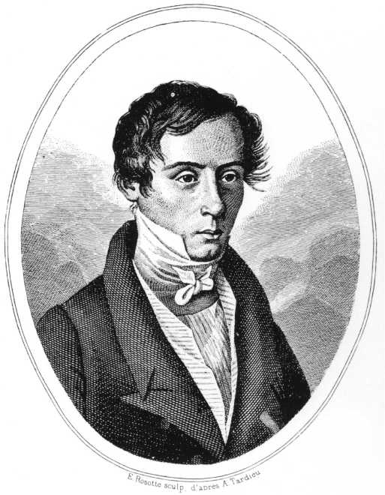
HUYGENS–FRESNELOV PRINCIP
Huygens–Fresnelov princip (poimenovan po nizozemskem fiziku Christiaanu Huygensu in francozu Fresnelu) je metoda analize loma valovanja. Govori o tem, da je vsaka točka napredujočega valovanja je v bistvu točka nove motnje in nove fronte valovanja. Delitev valovanja na takšne točke zelo pomaga k boljšemu razumevanju loma valovanja.
http://www.phy.ntnu.edu.tw/ntnujava/index.php?topic=16.0

Slide 5
TABELA LOMNIH KOLIČNIKOV
snov | Lomni količnik
Aceton | 1,36
Zrak | 1,000294
Benzen | 1,50
Steklo brez svinca | 1,52
Diamant | 2,42
Etanol | 1,36
Kristalno steklo | 1,66
Polistiren | 1,59
Kremen | 1,46
Natrijev klorid | 1,53
Voda – H2O | 1,33

Slide 6
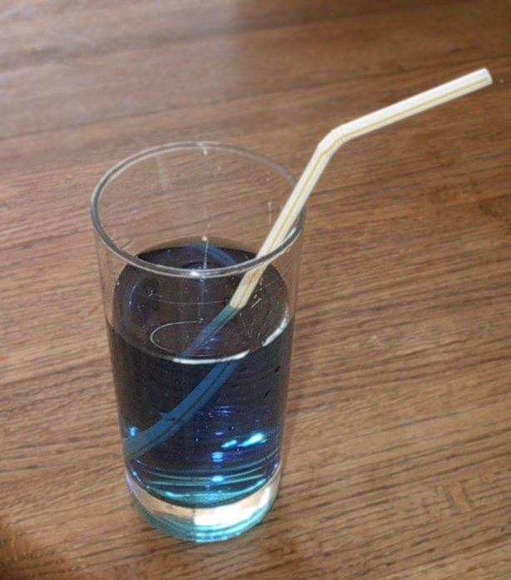
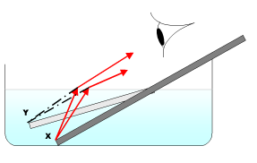
LOM V VODI:

Slide 7
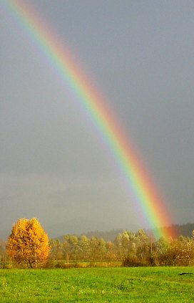
MAVRICA
Mavrice se pojavijo zaradi loma in odboja močne svetlobe na dežnih kaplicah. Na poti v kapljico in spet ven se različne barve različno lomijo. Vsaka kaplica odbije vse barve, vendar opazovalec vidi le tiste, ki so usmerjene tako, da padejo v njegovo oko. Zato je navidezna lega mavrice odvisna od položaja opazovalca.

Slide 8
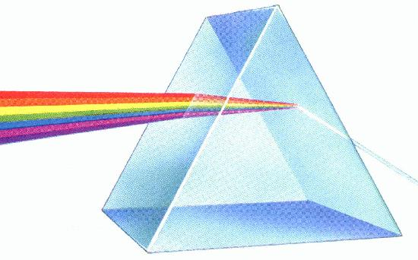
PRIZMA
Svetlobe različnih barv imajo različne valovne dolžine. Krajše valovne dolžine se bolj lomijo od drugih. Barve se pri lomu razklonijo. S prizmo, trikotnim kosom stekla ali plastike, dosežemo kar se da močen razklon. Ko bela svetloba pade na prizmo, se razkloni v mavrico – spekter vseh barv v beli svetlobi.

Slide 9
LOMNI KOLIČNIK ZRAKA
Za zrak se lomni količnik razlikuje od 1 šele na četrtem
decimalnem mestu - pri normalnih pogojih znaša 1,000294.
Lomni količnik zraka je odvisen od gostote zraka.

Slide 10
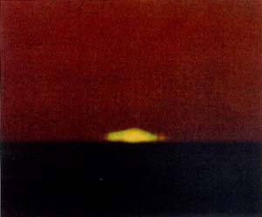
POJAVI (ZARADI LOMNEGA KOLIČNIKA ZRAKA) :
Zeleni žarek
Modra slika Sonca je nekoliko višje kot rdeča. Ko Sonce zahaja za obzorje, se najprej skrije rdeča slika, za njo se poslavljajo še ostale barvne slike Sonca in za hip vztraja nad obzorjem le še modra slika Sonca. Toda modrega žarka (običajno) ni mogoče opaziti, le zelenega. Zakaj? Modro in vijolično svetlobo ozračje najbolj siplje in na poti do očesa se ti svetlobi največkrat porazgubita. Tako je zadnja vidna svetloba Sonca ravno zelena. Zeleni svetlobi gre "na oko" še dejstvo, da je oko v zelenem delu spektra najobčutljivejše, dosti bolj kot v modrem delu spektra.

Slide 11
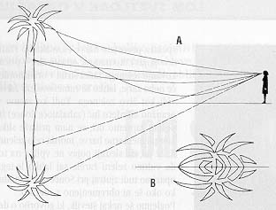
SPODNJE ZRAČNO ZRCALJENJE
Verjetno ni med nami nikogar, ki ne bi že kdaj videl spodnjega zračnega zrcaljenja. Mislimo seveda na "luže" in odseve vozil na dolgi ravni cesti vročega poletnega dne. Nad pregretimi tlemi (asfalt, pesek, tudi toplim morjem, jezerom...) se zelo segreje tudi tanka plast zraka, nad katero temperatura zraka pada. Žarki se lomijo tako, da sliko predmeta vidimo kot čez vznožje prezrcaljen predmet. Slika je torej obrnjena in pod predmetom - od tod ime spodnje zrcaljenje.

Slide 12
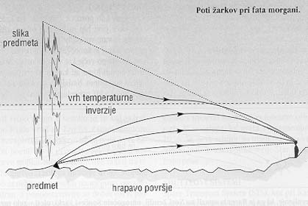
FATA MORGANA
Naziv fata morgana je keltskega izvora in označuje "gospo z morja". Po legendah je "gospa" z magično močjo prikazovanja živela na morju, nad katerim je bilo včasih moč videti kristalne gradove neverjetnih oblik. Res, slike fata morgane so prave utvare, ki prav v ničemer ne spominjajo na predmet - izvor svojega nastanka.
Za pojav fata morgane morajo biti temperaturne razmere v ozračju takšne, da omogočijo preslikavo majhnih delov površja v zelo povečane in pokonci postavljene obrise, ki spominjajo na visoke stene, vrhove, stolpe, gradove...

Slide 13
Pa lep, če še ne lepši dan najprej!
...hvala...

